Slide 1
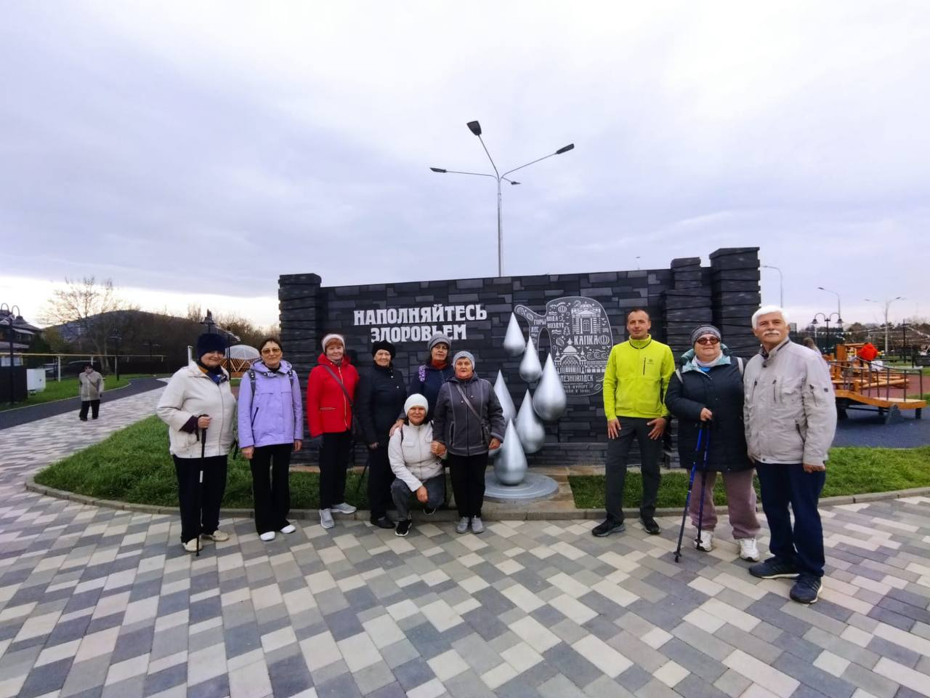
Инновационная практика «Хайкинг «Пешеходная тропа»
Государственное бюджетное учреждение социального обслуживания «Железноводский комплексный центр социального обслуживания населения»
Заведующий социально-оздоровительным отделением Парфенова Юлия Владимировна
г. Железноводск 2024 г.

Slide 2
«Хайкинг «Пешеходная тропа»
Целевая группа участников программы: граждане пожилого возраста.
В 2024 году участниками практики стали 30 получателей социальных услуг
Территория внедрения: г. Железноводск, п. Иноземцево, Ставропольский край
Актуальность : Кавказские Минеральные Воды – это сокровищница природы, где целебные источники, горные пейзажи и богатая история сплетаются в единое полотно. Но зачастую, проживая в этом уникальном месте, мы не замечаем его красоты, не исследуем его тайны.
В рамках проекта "Железное долголетие", реализуемого ГБУСО "Железноводский КЦСОН", с 2023 года стартовала практика "Хайкинг "Пешеходная тропа". Она направлена на то, чтобы открыть для пожилых людей новые горизонты активного долголетия, позволяя им ощутить себя частью удивительного мира Кавказа.
Идея Хайкинга «Пешеходная тропа» проста и гениальна одновременно: погружение в природу, знакомство с местными достопримечательностями, физическая активность и общение в дружественной атмосфере.
Маршруты "Пешеходной тропы" продуманы таким образом, чтобы были доступны людям любого возраста и уровня физической подготовки.
Данная практика "Хайкинг "Пешеходная тропа" - это не просто прогулка, это возможность переосмыслить отношение к собственному здоровью, обрести новых друзей, увидеть родной край с новой стороны и вдохновиться красотой окружающего мира.

Slide 3
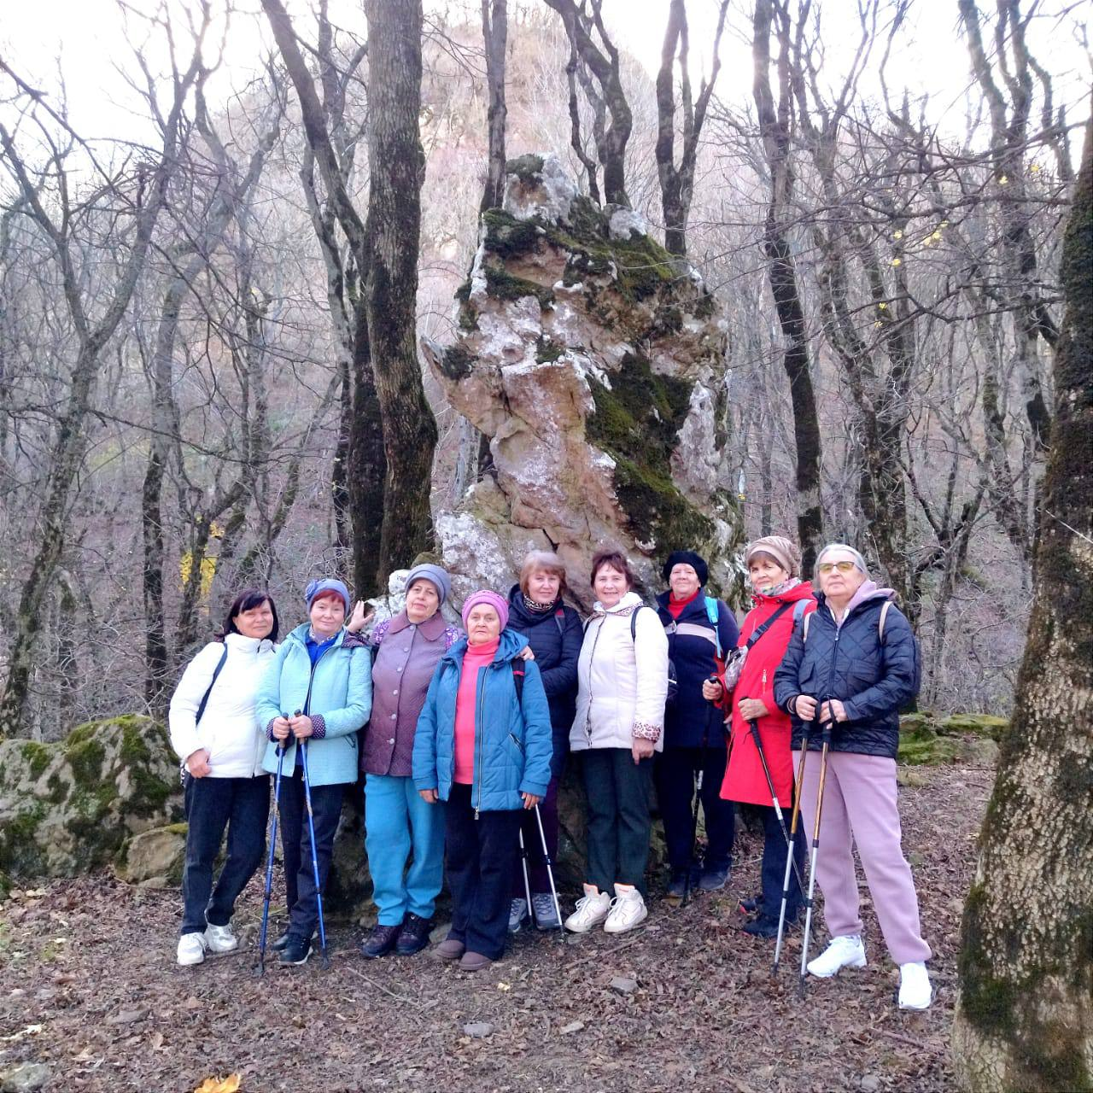
Цель практики:
создание условий для активного и здорового образа жизни пожилых людей, повышение их уровня физической активности, укрепление здоровья и улучшение самочувствия.

Slide 4
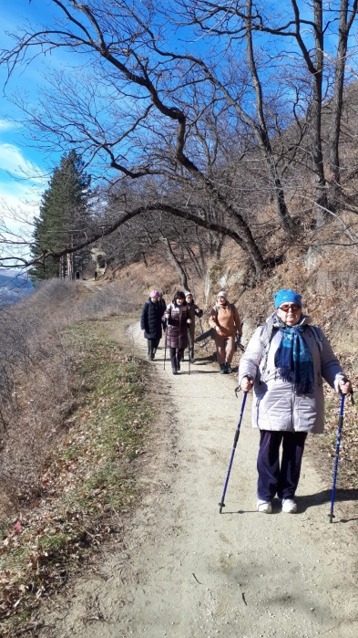
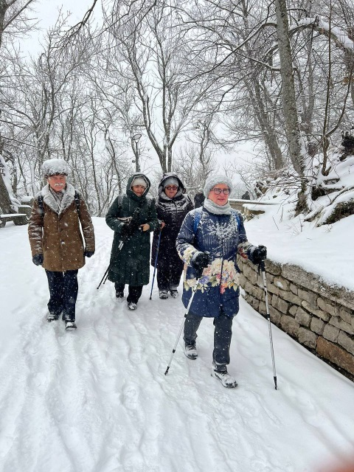
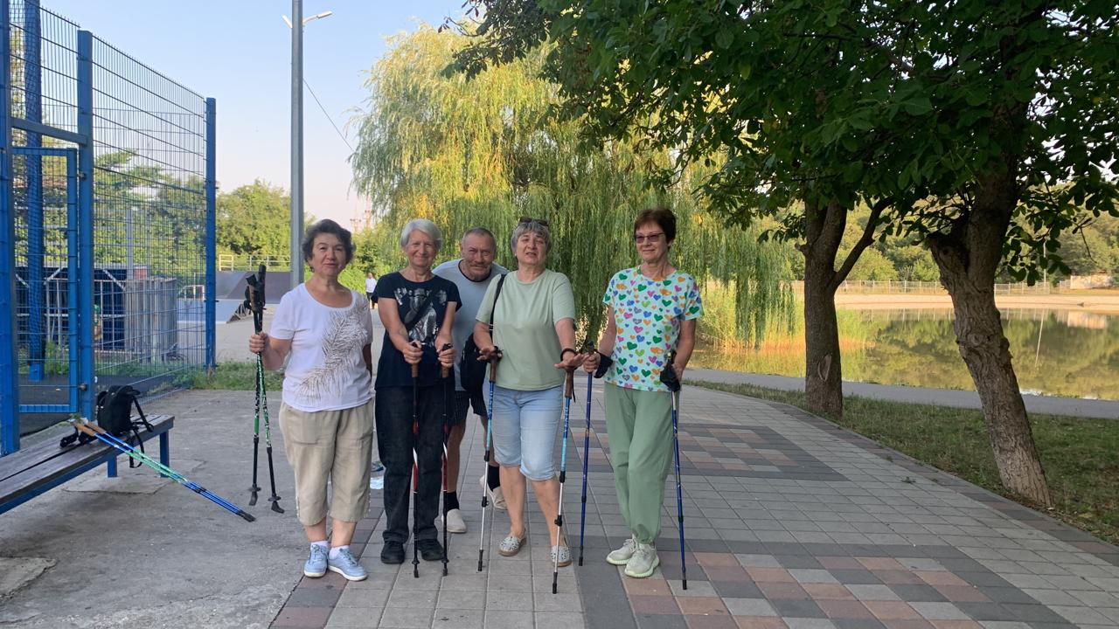
Задачи практики:
* Организация регулярных пеших прогулок по доступным и безопасным маршрутам.
* Поддержание интереса пожилых граждан к различным видам активного отдыха.
* Предоставление информации об истории, культуре и природе края.
* Создание условий для общения и установления новых знакомств между участниками.
*Проведение мероприятий, направленных на повышение мотивации к здоровому образу жизни, продлению активного долголетия.
* Преодоление социальной изоляции.

Slide 5
Основные этапы реализации практики:
1. Подготовительный этап:
* Изучение потребностей: опрос участников, выявление их интересов, пожеланий и физических возможностей.
* Разработка разнообразных маршрутов с учетом интересов участников и доступности местности.
* Определение оптимального времени для прогулок с учетом сезона, погоды и дневного режима участников.
* Формирование групп: разделение участников на группы в зависимости от их физической подготовки и интересов.
* Сбор необходимой информации: подготовка информационных материалов о маршрутах, правилах безопасности, экологических норм, о местах отдыха, о лекарственных растениях, истории и культуре местности.
* Обеспечение безопасности: проверка маршрутов, обеспечение необходимой медицинской помощи, определение ответственных за безопасность.
2. Практический этап:
* Сбор участников в установленное время и в установленном месте.
* Инструктаж о маршруте, правилах безопасности, правилах поведения в природе.
* Прогулка по маршруту с остановками для отдыха, фотографирования и общения.
* Возвращение в установленное место и время.
* Обсуждение прогулки, впечатлений и планов на следующие прогулки.
3. Аналитический этап:
* Обратная связь: сбор обратной связи от участников о прогулке, о маршруте, об организации прогулки.
* Анализ обратной связи и корректировка плана следующих прогулок.
* Документирование прогулки (фотографии, видео, записи в дневниках), чтобы сохранить память о прогулках и поделиться ими с другими участниками.

Slide 6
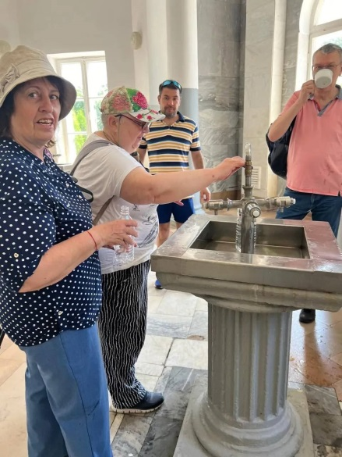
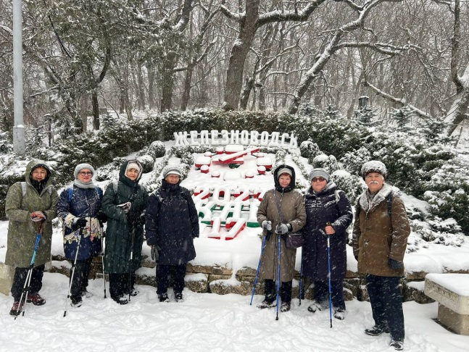
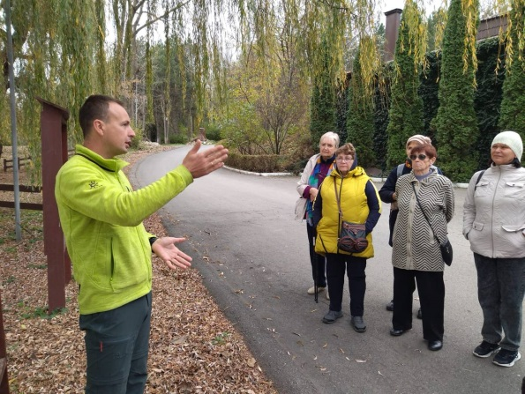
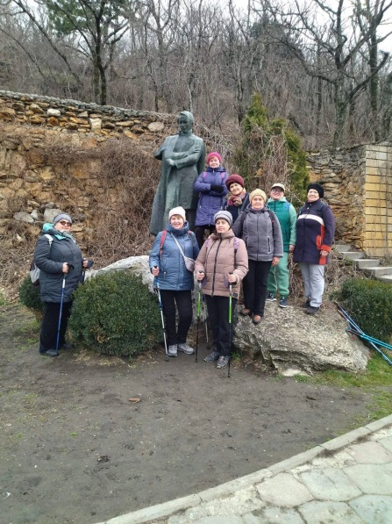
В ходе реализации программы Хайкинг "Пешеходная тропа" разработаны разнообразные маршруты, которые разделяются на несколько направлений:
1. Исторические тропы:
- по следам курортного прошлого: Прогулка по историческому центру городов-курортов, посещение бюветов, знакомство с архитектурными памятниками, рассказы о знаменитых людях, которые лечились на Кавказских Минеральных Водах.
- к истокам: Поход к истокам минеральных источников, изучение истории их открытия и освоения, знакомство с природой окрестностей.
военные истории: Посещение памятников, связанных с Великой Отечественной войной, рассказы о подвигах защитников Кавказа, вспоминая истории очевидцев.

Slide 7
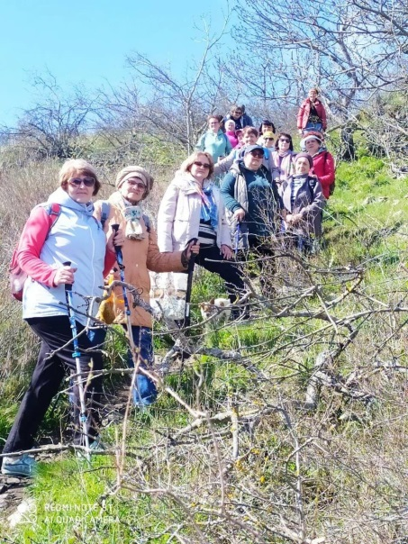
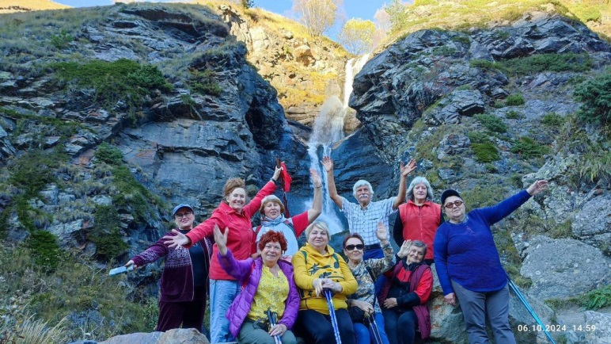
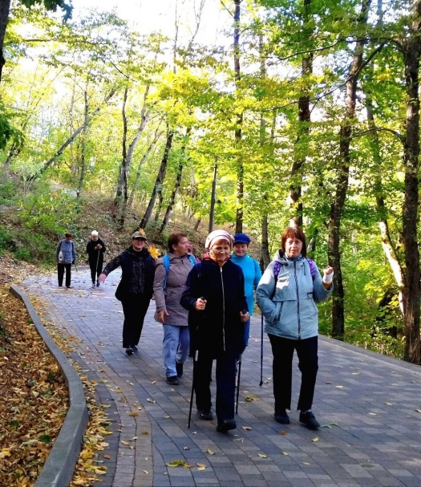
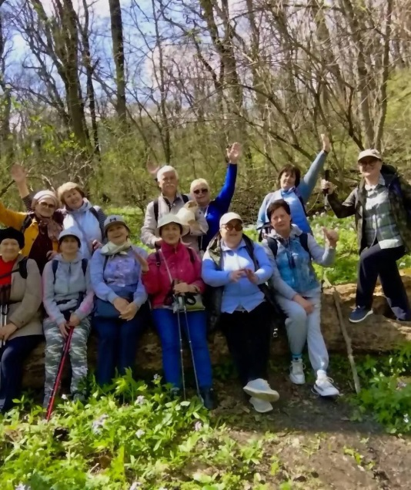
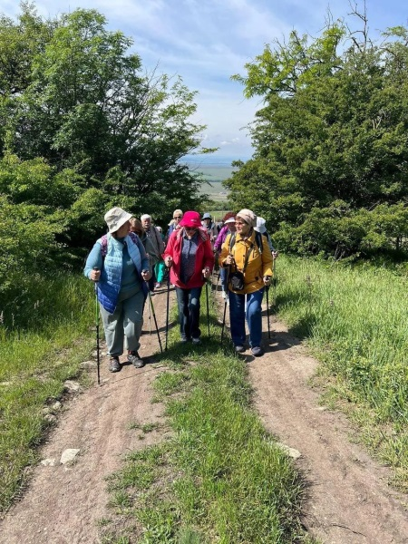
2. Природные тропы:
- восхождение на вершину: Поход на вершины гор, наслаждение панорамным видом, изучение растительного и животного мира.
- по живописным лесам: Прогулка по лесным тропам, терренкурам, наблюдение за птицами, изучение лекарственных трав, сбор грибов (в сезон).
- к водопадам: Поход к водопадам, спуск к реке, изучение флоры и фауны окрестностей.

Slide 8
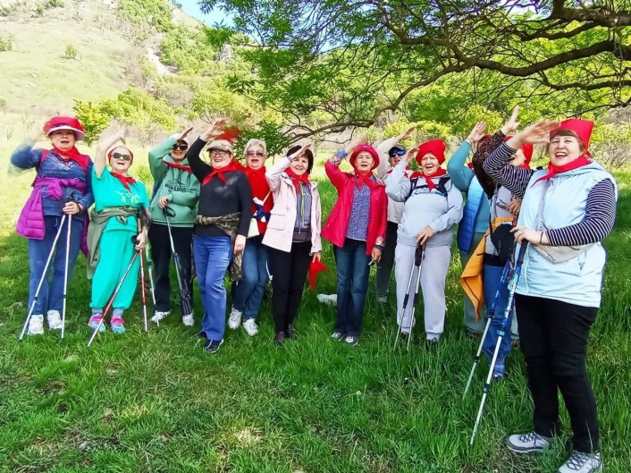
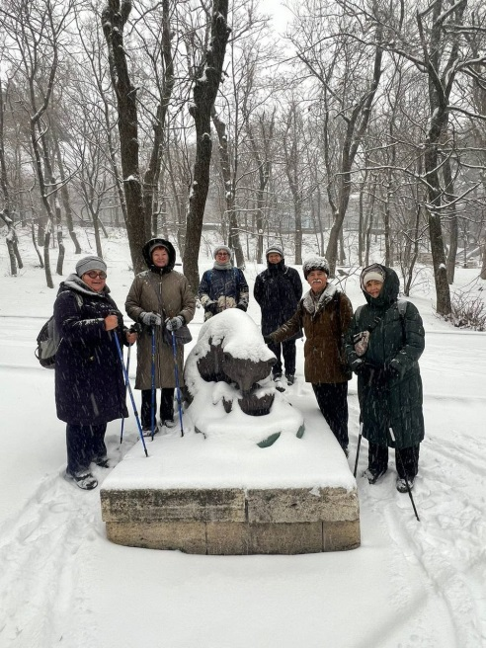
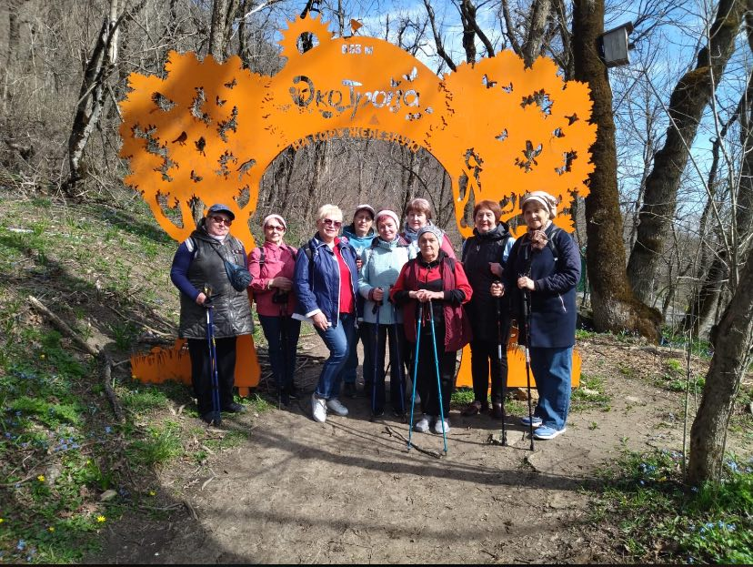
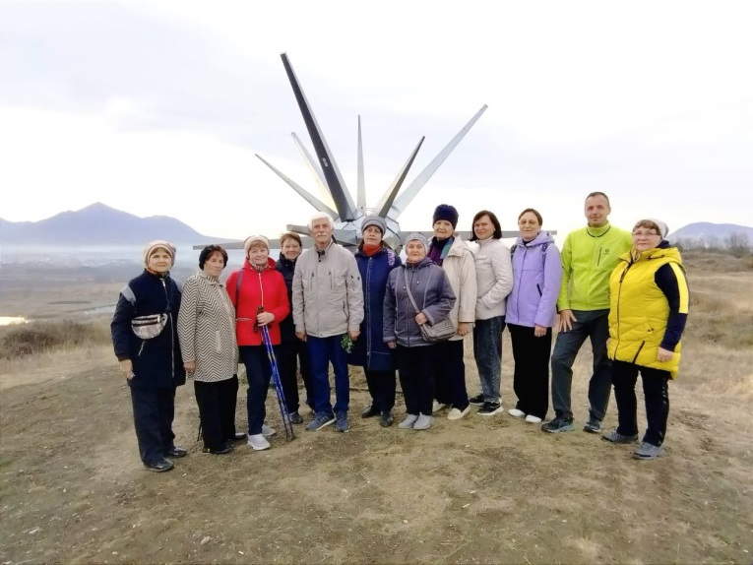
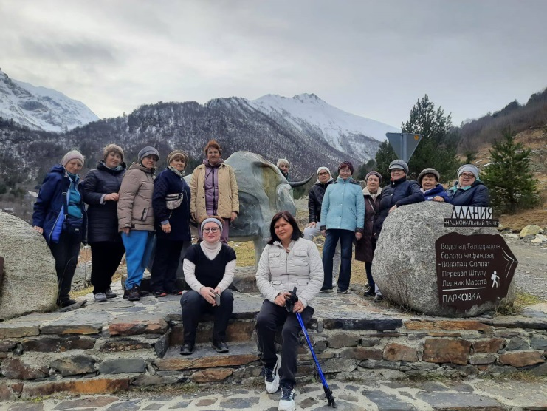
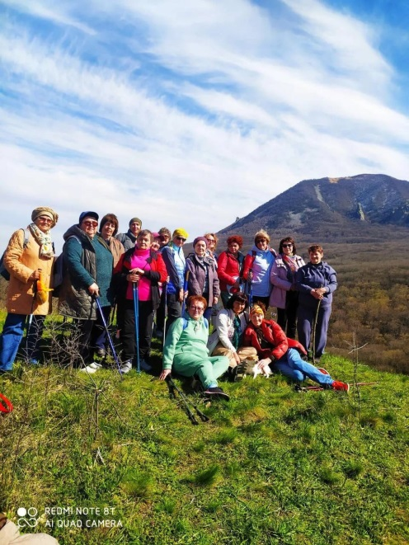
3. Тропы для разной физической подготовки:
- легкие прогулки: Прогулки по паркам, скверам, променадным зонам.
- средняя сложность: Походы по несложным горным тропам.

Slide 9
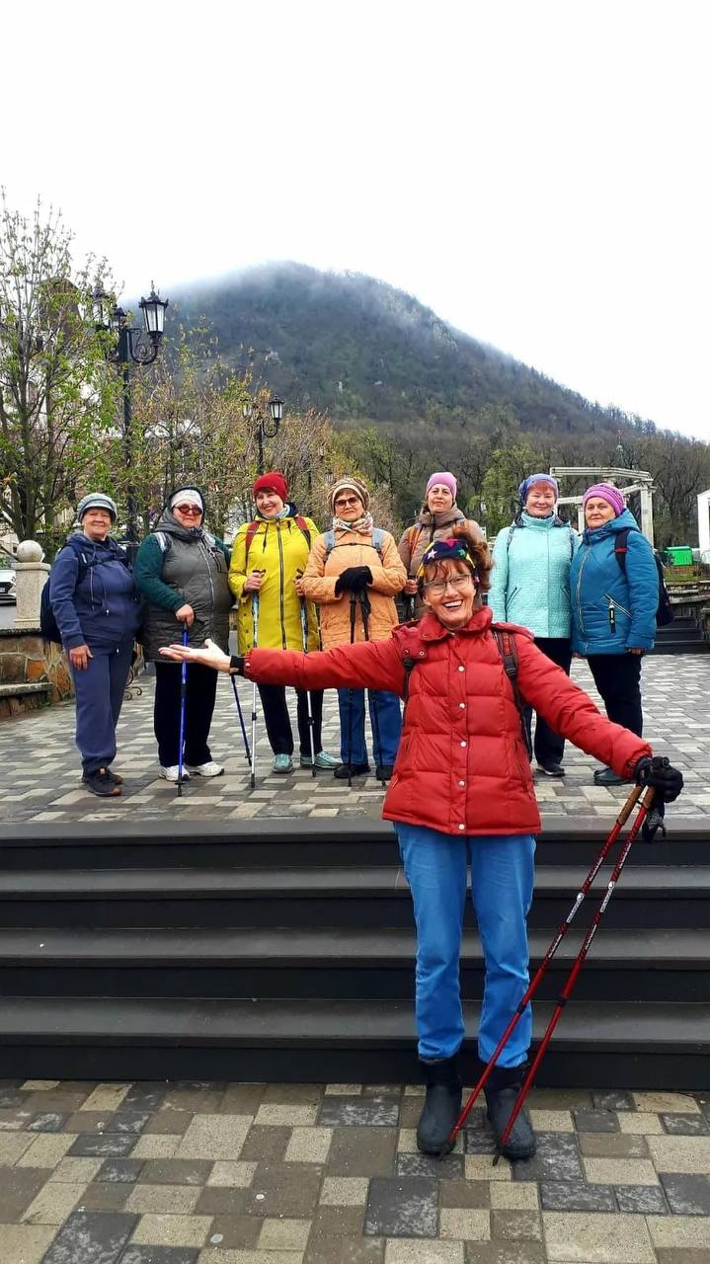
Достигнутые результаты:
Количественные результаты:
1. С начала реализации программы число участников увеличилось
с 4 до 30 человек по сравнению с предыдущим годом (2023 год).
2. Достигло 30 человек за период работы практики.
3. Проведено 72 похода за период работы практики.
100% участников выразили удовлетворение практикой Хайкинга «Пешеходная тропа»
100 % участников отметили улучшение своего физического состояния.
На 90% увеличилась физическая выносливость участников практики.
Качественные результаты:
1. Участники отмечают улучшение физического состояния, уменьшение
боли в суставах, повышение жизненного тонуса.
2. Участники практики стали более активными, общительными, позитивными.
3. Укрепление социальных связей: появились новые знакомства
и дружеские отношения между участниками., стали чаще общаться друг с другом,
делиться опытом и эмоциями.
4. Увеличение интереса к здоровому образу жизни, стали более внимательны
к своему здоровью, больше двигаться и заботиться о своем благополучии.

Slide 10
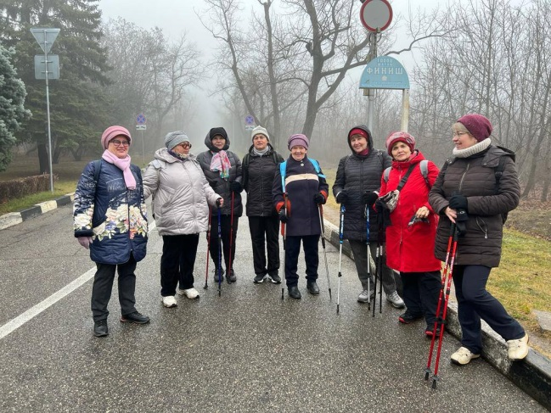
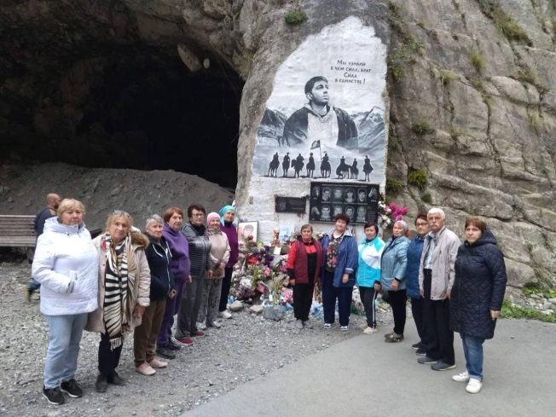
Что делает проект уникальным?
Доступность: Хайкинг "Пешеходная тропа" не требует особых материальных затрат. Необходимы лишь удобная обувь, хорошее настроение и желание познавать мир.
Активное долголетие: Хайкинг "Пешеходная тропа" стимулирует физическую активность, повышает настроение, улучшает общее самочувствие и способствует сохранению здоровья в пожилом возрасте.
Социальная интеграция: Участники Хайкинга «Пешеходная тропа" общаются, делятся впечатлениями, участвуют в социальной жизни общества.
Познавательный аспект: Маршруты проходят по интересным местам, знакомя участников с историей и природой Кавказских Минеральных Вод.
Повышение самооценки: Участники отмечают повышение уверенности в собственных силах, чувство гордости за свои достижения. Хайкинг "Пешеходная тропа" даёт возможность почувствовать себя полноценным членом общества и открыть для себя новые возможности.

Slide 11
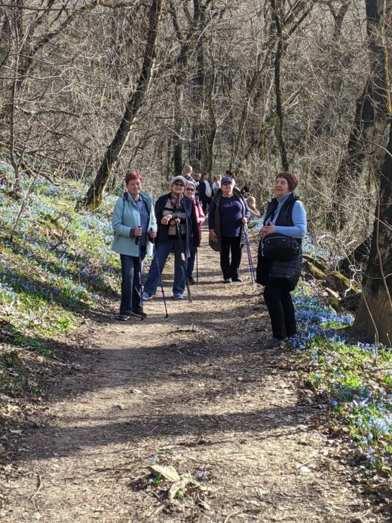
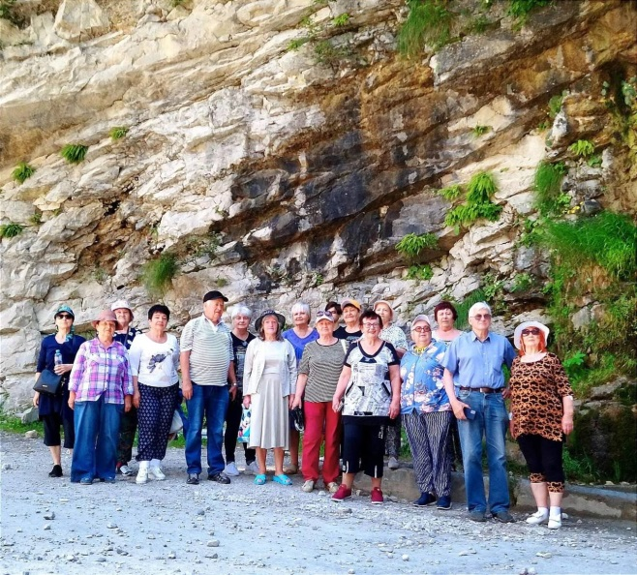
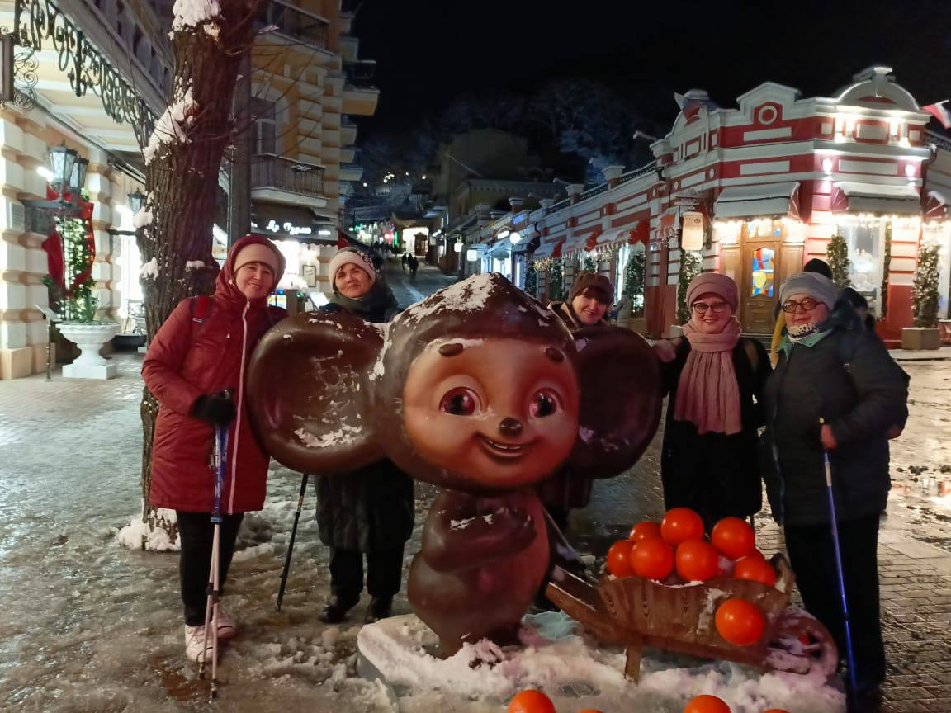
Заключение:
Опыт реализации практики Хайкинга "Пешеходная тропа" в ГБУСО "Железноводский КЦСОН" доказывает свою эффективность в создании условий для активного долголетия, социальной интеграции и повышения качества жизни пожилых людей. Данная инициатива служит ярким примером того, как простые и доступные методы могут принести огромную пользу для здоровья и благополучия пожилого населения.

Slide 12
БЛАГОДАРИМ ЗА ВНИМАНИЕ!

